Slide 1
[애덤 스미스 탄생 300주년 기념 연속 세미나]
2023년 4월28일
< 애덤 스미스의 생애와 남겨진 유산 >
김영신(계명대학교 경제통상학부)

Slide 2
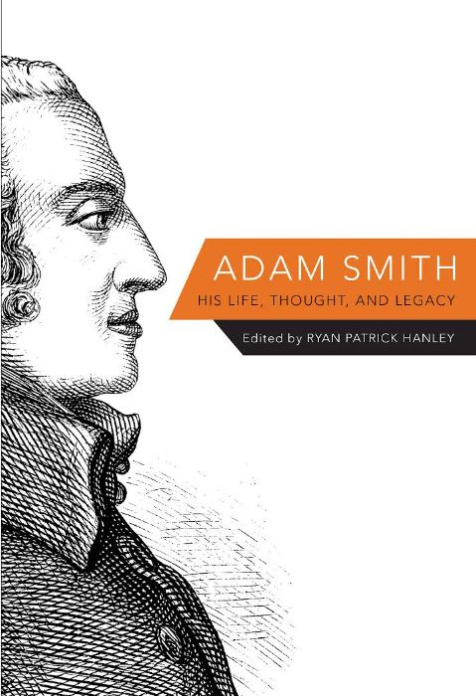
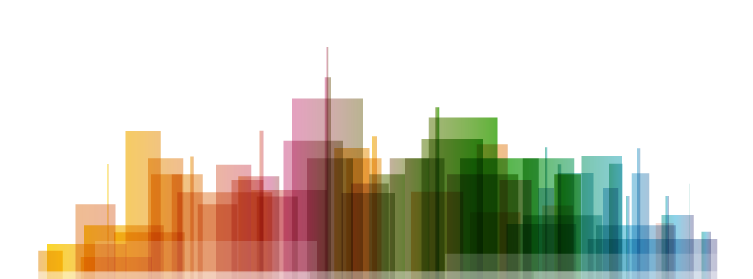
1. 애덤 스미스의 생애와 남겨진 유산
애덤 스미스(Adam Smith)
애덤 스미스(Adam Smith, 1723년 6월 5일 ~ 1790년 1월 12일)는 스코틀랜드 출신의 영국의 정치경제학자이자 윤리철학자
《국부론》(An Inquiry into the Nature and Causes of the Wealth of Nations)의 저자로서 고전경제학의 대표적인 이론가
스미스는 일반적으로 경제학의 아버지로 여겨지며 자본주의와 자유무역에 대한 이론적 심화를 제공
Notes:
애덤의 부친은 스미스가 세례받기 약 6개월 전에 사망했다. 4살 경에 일단의 집시들에게 납치되었지만 삼촌에 의해서 구출되어 모친에게로 돌아왔다.
30대 후반에 처음 런던에 와서 프랑스와 제네바를 딱 한 번 여행을 했고 결혼은 하지 않았다. 그의 주된 애착은 그의 어머니에 대한 것이었고, 그의 어머니의 죽음으로 그는 정신적으로 매우 힘들어했

Slide 3
1. 애덤 스미스의 생애와 남겨진 유산
애덤 스미스(Adam Smith)의 삶
스코틀랜드 작은 항구 커크칼디(Kirkcaldy)에서 세관장(변호사)의 아들로 태어남
글래스고(Glasgow), 옥스퍼드(Oxford) 대학교, 스코틀랜드 관세청(the Scottish Customs Board)과 같은 기관에서 근무
시대적 배경 및 상황
술로 인해 실패한 왕국
하나님은 강의실과 응접실에서 쫓겨남
오래된 중세 학문의 학과들은 해체
심리학은 영혼의 학문이 아니라 열정의 학문이 되어 부활
정치 경제는 도덕철학에서 분리되어 존경과 패권으로 나아감
→ 스미스는 그러한 변화의 중심에 있었음
스코틀랜드 계몽주의
철학자 헨리 홈(1696년생)과 데이비드 흄(1711년생)의 제자인 그는 문학평론가 휴 블레어(1718년생), 역사가 윌리엄 로버트슨(1721년생), 사회철학자 애덤 퍼거슨(1723년생), 자연과학자 제임스 허튼(1726년생)과 조지프 블랙(1728년생)의 친구이자 동료
Notes:
30대 후반에 처음 런던에 와서 프랑스와 제네바를 딱 한 번 여행을 했고 결혼은 하지 않았다. 그의 주된 애착은 그의 어머니에 대한 것이었고, 그의 어머니의 죽음으로 그는 정신적으로 매우 힘들어 했음

Slide 4
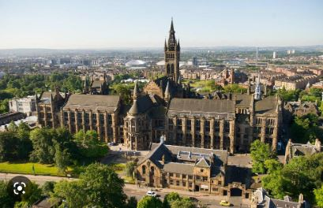
1. 애덤 스미스의 생애와 남겨진 유산
애덤 스미스의 교육
7세 때부터 타운(town)에 위치한 교실이 두 개만이 있는 버그(Burgh)라는 학교(후에 커크칼디 고등학교로 됨)에 다님
열네 살의 나이에 글래스고 대학교(University of Glasgow)에 합격
자유주의 철학자 프랜시스 허치슨(Francis Hutcheson, 1694–1746), 수학자 로버트 심슨(Robert Simson, 1687–1768), 자연과학자 로버트 딕 (Robert Dick, 1751 사망)을 포함한 최고의 교수들을 접함
그 당시 글래스고의 상인들은 버지니아와 메릴랜드의 담배 주들을 포함한 대서양 전역의 영국 식민지들과의 무역으로 번영하기 시작

Slide 5
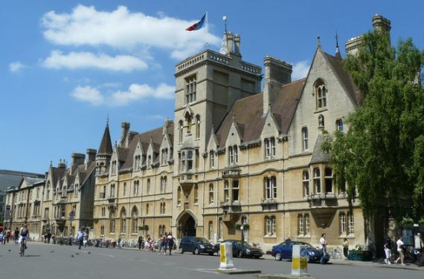
1. 애덤 스미스의 생애와 남겨진 유산
애덤 스미스의 교육(계속)
1740년 17세부터 발리올 칼리지(Balliol College), 옥스포드대학(University of Oxford) 수학
장학금 및 장려금 수령
옥스포드에서 친구를 사귄 흔적은 없고, 단 한 명의 교수도 기념하지 않음
→ "파괴된 시스템과 시대에 뒤떨어진 편견들이 세계 곳곳에서 쫓겨난 후 안식처와 보호처를 찾는 성소"라고 혹평

Slide 6
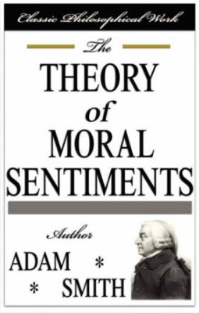
1. 애덤 스미스의 생애와 남겨진 유산
1746년 8월, 스미스는 스코틀랜드로 돌아감
수도(the capital)에서 수사학과 법학에 대한 강의 시작
이 때 철학자 데이비드 흄과 가장 중요한 우정을 쌓음
글래스고 대학교의에서 13년 재직
1750년 말, 글래스고 대학교의 논리학과 수사학과 학과장 당선(27세의 나이)
1752년에 그는 프랜시스 허치슨의 옛 도덕철학 의장으로 자리를 옮김
→ "지금까지 내 인생에서 가장 유용하고, 따라서 지금까지 내 인생에서 가장 행복하고 명예로운 기간"이라고 묘사
윤리학 수업에서 나온 노트를 1759년 4월 런던에서 『도덕감정론(The Theory of Moral Sentiments)』저서로 출간
데이비드 흄과 에드먼드 버크(Edmund Burke)가 극찬한 이 책은 일생 동안 여섯 번의 영국판본과 한번의 아일랜드 판본을 통해 프랑스어와 독일어로 번역

Slide 7
애덤 스미스의 생애와 남겨진 유산
유럽 대륙 여행
도덕감정론의 성공으로 젊은 귀족인 버클루 공작(Duke of Buccleuch) 헨리와 함께 유럽 대륙을 여행
헨리 공작의 가족은 그 시대의 스코틀랜드인이라면 거의 거부하지 않았을 조건을 제안
연봉 300파운드, 여행경비, 종신 연금 300파운드(현대적 가치로 환산하자면 단위에 ‘0’ 두 개를 추가해야 함)
스미스는 그렇게 할 필요는 없었지만 글래스고의 의장직을 사임하고 1764년 2월 17세의 공작과 함께 프랑스로 떠남
툴루즈(Toulouse)에서 책 작업
제네바에서 볼테르(Voltaire) 만남
파리에서 명사들의 모임에서 예상하지 않은 성공을 함
흄의 소개로 상업, 은행, 공공신용, 농업에 관심이 있는 여러 철학자들을 만나고 교제를 나눔
Notes:
그 후 스미스가 파리에서 명사들의 모임에서 예상하지 않은 성공을 하였다. 흄의 소개로 무장한 그는 상업, 은행, 공공신용, 농업에 관심이 있는 여러 철학자들을 만났다. 예를 들어 조세 관료(tax farmer)인 클로드 아드리앙 헬베티우스(Claude-Adrien Helvétius), 앙드레 모렐레(André Morellet), 그리고 안-로베르-자크 뚜르고(Anne-Robert-Jacques Turgot) 1770년대에 프랑스 재정통제관이 될 예정이었다. 또한 그는 왕실의 의사 프랑수아 케네이(François Quesnay)가 이끄는 경제학자들 또는 중농주의자들이라 할 수 있는 농업 이론가들과 협력

Slide 8
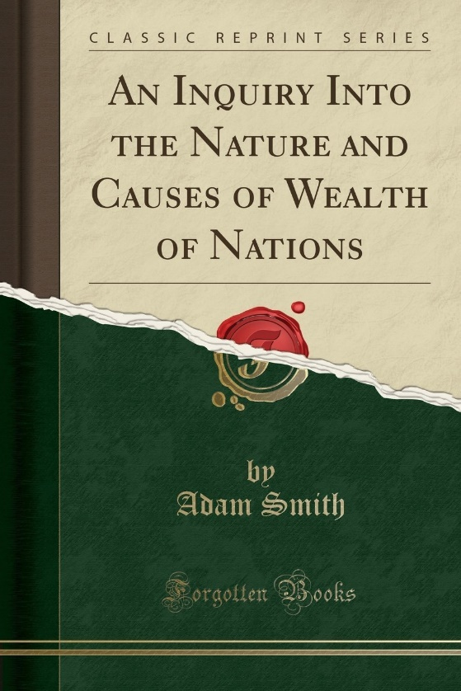
1. 애덤 스미스의 생애와 남겨진 유산
국부론 출간
1776년 3월 9일, 글래스고 대학의 전 도덕철학 교수이자 법학 박사(LL.D.), 왕립학회 회원(Fellow of the Royal Society)인 애덤 스미스의 '국부의 본질과 원인에 대한 탐구(An Inquiry into the Nature and Causes of the Wealth of Nations)'가 두 권 4절 판으로 런던에서 출간
일부 비평가들은 책의 길이와 반복에 불만을 품거나 돈과 옥수수 거래에 대한 스미스의 견해를 문제 삼았지만, 많은 사람들은 스미스가 새로운 영역을 개척했다는 것을 인정
스미스는 무력, 왕실의 특권, 종교적 열정, 지역적 관심이 아닌 모든 자유로운 남녀들의 "그들의 상태를 개선하기 위한" 충동에 기초한 새로운 스타일의 정부를 위한 기반을 마련
이 책은 예술과 상업뿐만 아니라 재정, 정의, 경찰(공공 정책), ‘군대의 경제’, 공교육에 관한 ‘사회의 완전한 분석’
스미스의 생애 동안 다섯 번의 런던 판을 거쳤으며, 더블린(Dublin)과 필라델피아(Philadelphia)에서도 출판됨

Slide 9
1. 애덤 스미스의 생애와 남겨진 유산
전기 작가들의 주요 평가
듀갈드 스튜어트(Dugald Stewart)
스미스는 프랑스로 여행을 떠나기 훨씬 전인 1751년에 자신이 정치경제학의 "주요 원칙"을 가지고 있다고 주장했고 종교와 같은 것들을 멀리한다고 평가
리처드 코브든(Richard Cobden)
스미스는 도덕감정론과 국부론 사이에서 정신 과정의 일부 변화를 겪었음
헨리 버클(Henry Buckle)
스미스가 사회철학의 기초로서 동료로 느끼는 감정(fellow-feeling)을 자기이익(self-interest)으로 대체했다는 평가
월터 베이지핫(Bagehot)
특별한 능력을 가지지 않고 태어난 각각의 사람들이 어떻게 많고 위대한 능력을 달성했는지를 보여주고 싶었다. 그는 인류나 개인이 어떻게 현재의 모습(what he is)이 되었는지에 관한 질문에 대답

Slide 10
1. 애덤 스미스의 생애와 남겨진 유산
애덤 스미스의 개인 및 가정 생활
미혼
그의 주된 애착은 그의 어머니에 대한 것이었음
미혼 사촌인 재닛 더글러스(Janet Douglas)를 좋아함
가장으로서의 책임감
국부론의 성공으로 스미스는 그의 어머니, 여자 사촌 더글러스, 남자 사촌이자 상속인인 데이비드 더글러스를 에든버러의 캐논게이트(Canongate)에 있는 고풍 건물인 판무어 하우스(Panmure House)로 옮김
국부론 출간 이후 그는 매일 아침 하이 스트리트(High Street)를 걸어 커스텀 하우스(지금도 서 있는)로 향했고, 이발사에서 캐리커처 작가로 변신한 존 케이(John Kay)에 의해 스케치 됨
그의 어머니(1784년 5월 23일)와 재닛 더글러스(1788년)의 죽음으로 정신적으로 황폐하게 됨
사망 며칠 전, 애덤 스미스는 그의 친구 중 한 명에게 남아 있는 작업 글(papers) 대부분을 불태워 달라고 부탁했고, 그가 보는 앞에서 불태워짐.

Slide 11
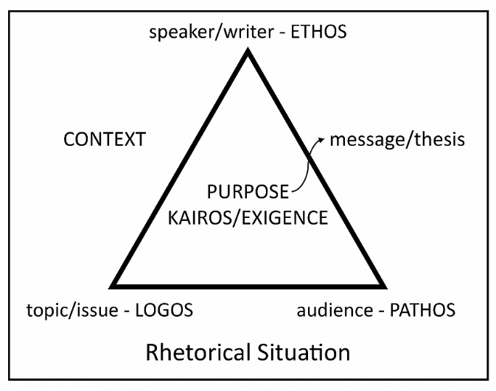
2. 수사학과 순수문학에 관한 강의
수사학에 대한 스미스 강의
애덤 스미스가 (글래스고와 옥스퍼드) 대학에서 공부한 후 첫 강의가 수사학과 순수문학(belles lettres)에 관한 것이었음
인간 삶의 사회성(sociality)은 애덤 스미스 저술에서 근본적인 것
첫 강의는 에든버러에서 대중들에게 전달
글래스고 대학교(1751~63)에서 수사학과 순수문학을 강의했고, 그곳에서 논리학과 도덕철학 교수로 재직
“스미스 박사의 수사학 강의 노트”
강의에서 노트 필기를 하는 관행을 싫어함
스미스의 문학과 순수문학에 대한 관심은 만년까지 계속되었지만, 1785년(CAS 248년)에 그가 말한 "문학, 철학, 시, 웅변의 모든 다른 분야의 철학적 역사"에 대한 그의 계획된 책은 완성되지 못함
스미스는 꼼꼼한 작가였고, 그의 작품이 대중에게 공개되는 것에 대한 불안감이 컸다고 평가됨
Notes:
그러한 강의들이 그 당시에 영향력이 있었지만, 후대의 학자들은 1958년 스코틀랜드의 장원 도서관의 판매에서 "스미스 박사의 수사학 강의 노트"라는 제목의 글래스고 학생 노트가 발견되기 전까지 다른 사람들의 설명에서 그것들에 대한 내용을 엿볼 수 있었을 뿐이었다.
-학생의 노트들은 1963년에 『수사학과 순수문학 강의(Lectures on Rhetoric and Belles Lettres: LRBL)』라는 제목으로 출판되었다.

Slide 12
2. 수사학과 순수문학에 관한 강의
수사학의 현대화
스미스는 아리스토텔레스와 키케로(Cicero)의 고전적 수사학에 조예가 깊었지만, 당시 수사학에 대한 현대적 접근법의 지지자였음
글을 쓰고 말하는 현대적 미학(aesthetic)은 16세기에 수사학에 대한 르네상스 접근법에서 인기를 끌었던 언어의 인물들과 라틴어 표현들로 가득 찬 지나치게 장식적인 형태의 언어인 "꽃다운 웅변"보다 평이한 언어를 중요시함
스미스의 수사학 강의는 적절한 시기에 명확한 주목을 받음
글래스고의 강의 과정은 학생들이 현재의 공부에서 뿐만 아니라 미래의 공직 생활에서 유용할 수 있는 좋은 글쓰기와 웅변술에 대한 실질적인 토론을 포함
현대적인 관점에 맞춰 스미스는 명확하고, 평이하며, 문법적으로 올바른 문체를 권장
그는 효과적인 문장 구성(중요한 내용을 맨 앞에 배치) 등 글쓰기에 대해 실용적인 조언을 해 줌
스미스의 수사학 수업은 다양한 장르의 글쓰기와 해설에 대한 학문적 분석일 뿐만 아니라 상업적이고 국제적이며 과학적으로 정보화된 세계에서 성장하는 학생들을 위한 언어적 의사소통과 관련된 실용적이고 윤리적인 교육이기도 함
Notes:
수사학의 적용 범위는 고대 그리스와 로마의 시민 생활에서 고전적 수사학의 핵심이었던 대중 연설이나 웅변술(oratory)에서부터 미려한 글쓰기, 세련된 학습, 그리고 그 시대의 새로운 과학적 글쓰기를 포함한 학문적이고 문학적인 형태의 담론까지도 포함한다.
문학 감상의 원칙을 확립하는데 수사학 수업은 젊은이들의 경력 초기에 적절한 표현의 예절에 대한 지침을 제공하며, 스미스는 그 과목을 수강하는 젊은 학생들의 글에서 나타난 다양한 작가와 웅변가들에 대한 기질(character)을 분석해 주면서 좋은 기질의 중요성을 강조한다.
-따라서 스미스의 수사학 수업은 다양한 장르의 글쓰기와 해설에 대한 학문적 분석일 뿐만 아니라 상업적이고 국제적이며 과학적으로 정보화된 세계에서 성장하는 학생들을 위한 언어적 의사소통과 관련된 실용적이고 윤리적인 교육이기도 했다.

Slide 13
2. 수사학과 순수문학에 관한 강의
스미스의 수사학 이론을 LRBL에 적용
스미스가 추천한 평이한 문체는 심지어 시에 대해서도 비유적 표현 자체가 아름답다는 전통적인 견해를 거부함
예를 들어, 스미스는 조너선 스위프트(Jonathan Swift)의 평이한 문체를 극찬, "너무도 평이해서 반쯤 잠든 사람도 그 의미를 이해할 수 있을 것이다“
아마도 비유적 표현은 스미스가 평이한 연설의 장점을 생생하게 표현하기 위한 "자연스러운" 형태에 불과
스미스, 그리스어와 라틴어 매우 능통하여 다양하게 활용
평이한 문체는 모든 계층에 "자연스럽게" 나오는 말하는 방식이 아님
평이한 문체는 자연스러우면서도 매우 화려한 문체만큼이나 수사적인 문체이기도 함
특정한, 즉 교육받은 18세기 영국 청중들에게 매우 화려한 문체로 어필하기 위해 고안되었다는 의미
따라서 스미스의 수사학 강의를 해석하는 것은 간단하지 않음
Notes:
그러한 강의들이 그 당시에 영향력이 있었지만, 후대의 학자들은 1958년 스코틀랜드의 장원 도서관의 판매에서 "스미스 박사의 수사학 강의 노트"라는 제목의 글래스고 학생 노트가 발견되기 전까지 다른 사람들의 설명에서 그것들에 대한 내용을 엿볼 수 있었을 뿐이었다.
-학생의 노트들은 1963년에 『수사학과 순수문학 강의(Lectures on Rhetoric and Belles Lettres: LRBL)』라는 제목으로 출판되었다.

Slide 14
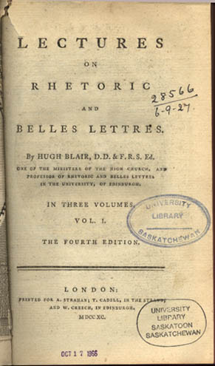
2. 수사학과 순수문학에 관한 강의
스미스의 수사학 이론(LRBL) 을 도덕감정론과 국부론에 적용
도덕감정론과 국부론은 서로 다른 주제를 다루지만, LRBL의 수사이론은 둘 다 복잡한 수사학적 저작이라는 공통점을 가지고 있음
인간 삶의 사회성(sociality)은 애덤 스미스 저술에서 근본적인 것
도덕감정론과 국부론은 주로 평이한 문체로 쓰여진 진지한 학습 및 교육 작품
도덕감정론의 경우 첫 번째 장에서 "공감"이라는 개념이 도입되어 사회적 및 도덕적 판단에 대한 설명의 기초를 이루고 있음
국부론의 경우 첫 번째 장에서 "분업"이 도입되어 시장, 생산, 자본 투자 및 자연적 자유 시스템 분석의 기초를 형성
Notes:
도덕감정론과 국부론은 서로 다른 주제를 다루지만, LRBL의 수사이론은 둘 다 복잡한 수사학적 저작이라는 공통점을 가지고 있음을 시사한다. 그래서 그 책들은 스미스의 수사학적 분석을 적용할 수 있다.

Slide 15
2. 수사학과 순수문학에 관한 강의
도덕감정론과 국부론은 경쟁 이론에 대항하여 특정 이론을 옹호하는 것을 목적으로 하는 복잡한 이론 체계
평이한 문체와 분석적 진지함에도 불구하고 그 책들은 설득하기 위해 쓰여짐
작품의 구조와 구성 스타일이 그 목적에 기여함
도덕감정론에서 도덕적 양심을 나타내기 위해 "공정한 관객(impartial spectator)"의 은유를 사용
사람들 사이의 일상적인 관계는 모두가 서로에게 "관객(spectators)"인 모델의 관점에서 제안
이러한 관객 모델은 자신에 대한 도덕적 판단으로 확장되며, 이는 공정한 관람자의 관점에서 자신을 상상하는 대행자(agents)의 관점에서 제시
국부론에서 "보이지 않는 손"에 대한 은유적 표현
스미스를 자유방임주의의 열렬한 지지자로 보는 견해를 장려하기 위해 종종 사용
→ 그러나 많은 학자들은 스미스의 경제적 주장에 대한 은유의 중심성과 심지어 그것이 현대 경제학에서 이해되는 것처럼 자유 시장의 분배를 의미하는지 여부에 대해 의문을 제기하면서 이 해석에 대해 이의를 제기하고 있음
Notes:
공정한 관객이라는 이 은유적 인물은 스미스의 도덕 이론의 중심이며 그 해석은 많은 논쟁을 불러일으켜 왔다.
은유의 중심성(보이지 않는 손의 은유가 제안하는 것보다 더 미묘한 차이가 있음)

Slide 16
2. 수사학과 순수문학에 관한 강의
수사학, 의사소통 및 언어
LRBL에서 언어의 의사소통 모델은 스미스가 수사학적 스타일보다 평이한 스타일을 선호하는 이유를 설명
평이한 산문은 특정한 문체적 특징과 수사학적 효과를 가질 수 있음
설교적 담론은 수사학적으로 복잡할 수 있기 때문에, 이것은 언어의 의사소통 모델이 수사학 이론의 맥락에서 적용될 때 약간의 어려움에 직면한다는 것을 시사
스미스의 의사소통 모델에서 평이한 문체는 모든 독자들이 동일한 해석을 하도록 해야 한다고 제안
스미스가 명쾌함과 평이한 문체를 추천했음에도 불구하고, 그의 작품들은 수년간 합의된 해석을 이끌어내지 못한 복잡한 수사학적 산물
→ 스미스의 미려한 글(fine writing)의 작가이자 전문가(connoisseur)로서, 수사학과 수사 이론가로서 높이 평가할 아이러니
Notes:
도덕감정론과 국부론은 서로 다른 주제를 다루지만, LRBL의 수사이론은 둘 다 복잡한 수사학적 저작이라는 공통점을 가지고 있음을 시사한다. 그래서 그 책들은 스미스의 수사학적 분석을 적용할 수 있다.

Slide 17
Thank You
감사합니다 !
Notes:
행복한 길을 가기 위해선…
지금 바로 나의 모습을 돌아보는데서부터 시작입니다..

